Slide 1
JAVA 3D
B. Goffart – I. Souleiman

Slide 2
Overview
Introduction
Historique
Installation
Principales fonctionalités
Objets, formes
Transformations
Apparence
Eclairage
Interactions

Slide 3
Introduction
API Java de Sun destinée à l’affichage 3D sous Java
Destiné à l’écriture d’applications et d’Applets
Conçu dans le but de faciliter la programmation d'environnements 3D
Justifié par la portabilité de Java qui permet la portabilité des applications
Notes:
Java 3D est une interface de programmation (Application Programming Interface ou API) pour la plateforme Java visant la synthèse d'image 3D basée sur les graphes de scène. Cette API faisait appel soit aux fonctions de OpenGL ou Direct3D jusqu'à la version 1.6.0 qui fait appel aux fonctions de JOGL. Depuis sa version 1.2, Java 3D est développé sous l'organisation du Java Community Process.

Slide 4
Historique
1996 Lancement du projet par Intel, Sun, Silicon Graphics et Apple.
1998 : première version.
2003-2004 : Arrêt du projet.
2004 : le projet est devenu Open Source.
Current version 1.5.2 3.

Slide 5
Installation
J2SE SDK (Java 2 Standard Edition Software Development Kit) : JRE + le JDK + Virtual Machine
Java 3D development kit : http://www.oracle.com/technetwork/articles/javase/index-jsp-138252.html
Notes:
Un graphe de scène Java 3D est un graphe orienté acyclique.
Java 3D et sa documentation sont disponibles en téléchargement, séparément. Ils ne font pas partie du kit de développement Java (JDK).

Slide 6
Principales fonctionalités
Modélisation et affichage 3D de scènes
moteur de rendu: Z-Buffer et ombrage de Gouraud étendu.
Notion de "Behaviors":
Possibilité d'implanter des comportements spécifiques programmés.
Notion d'"Interpolator":
Possibilité de "brancher" l'heure du système sur les variables définissant une scène -> animations.
Détection des collisions entre objets.
Fonctionnalités de l'informatique graphique classique:
brouillard
antialiasing
...
Gestion des sons dans un environnement 3D.
Notes:
Le nœud Behavior fille de la classe leaf fournit un cadre pour l'ajout d' actions définies par l'utilisateur dans le graphe de scène .
Le behabiorest une classe abstraite qui définit deux méthodes qui doivent être ignorées par une sous-classe : Une méthode d'initialisation , appelés une fois quand le comportement passe « en direct », et une méthode de processStimulus appelé chaque fois que nécessaire par le comportement ordonnanceur Java 3D . Le noeud de comportement contient également un drapeau de validation, une zone d' ordonnancement, un intervalle d' ordonnancement, et une condition d'activation.
Interpolateur est une classe abstraite qui étend le comportement de fournir des méthodes couramment utilisées par les différentes sous-classes d'interpolation . Ceux-ci comprennent des procédés pour convertir une valeur de temps en une valeur alpha ( une valeur comprise entre 0 et 1 ) et un procédé pour initialiser le comportement. Les sous-classes fournissent les méthodes qui convertissent les valeurs alpha en valeurs au sein de cette sous-classe " plage de sortie .
Structure de graphe de scène multithread
Multiplate-forme
API générique temps réel, utilisable à la fois pour la visualisation et les jeux
Support des différents modes de rendu (immédiat, différé…)
Inclut le rendu accéléré matériellement via JOGL, OpenGL et Direct3D (en fonction de la plateforme, uniquement JOGL 2.0 pour Java 3D 1.6)
Modèle de vue sophistiqué basée sur la réalité virtuelle et prenant en charge le rendu stéréoscopique et les configurations complexes d'affichages multiples
Support natif du visiocasque
CAVE (projecteurs sur plusieurs écrans)
Son spatial 3D
Shaders programmables, supportant à la fois GLSL et Cg
Stencil buffer
Importeurs pour la plupart des formats courants, comme 3DS, OBJ, VRML, X3D, NWN, and FLT

Slide 7
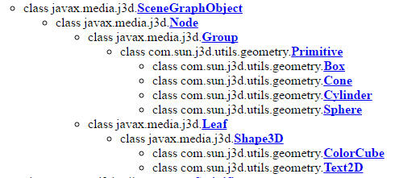
Les packages : media.13d.utils
Notes:
la synthèse d'image 3D basée sur les graphes de scène. Box Box est une géométrie primitive créée avec une longueur, la largeur et la hauteur donnée.
ColorCube simple cube couleur par vertex avec une couleur différente pour chaque face
Cone Cone est une géométrie primitive définie avec un rayon et une hauteur.
Cylindre Cylindre est une géométrie primitive définie avec un rayon et une hauteur. objet
Sphere Sphere est une géométrie primitive créée avec un rayon et une résolution donnée.
Text2D A Text2D est une représentation d'une chaîne comme une texture mappée rectangle.
TriangulatorTriangulator est un utilitaire pour transformer des polygones arbitraires en triangles afin qu'ils puissent être rendus par Java 3D

Slide 8
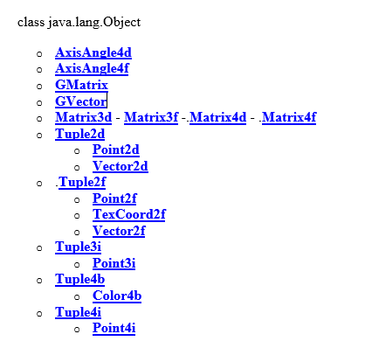
Les packages : vecmath
Notes:
Axis A four-element axis angle represented by double-precision floating point x,y,z,angle components. An axis angle is a rotation of angle (radians) about the vector (x,y,z).
Gmatrix : A double precision, general, dynamically-resizable, two-dimensional matrix class. Row and column numbering begins with zero. The representation is row major.
Gvector : A double precision, general, dynamically-resizable, one-dimensional vector class. Index numbering begins with zero.
Tuple 2D : A 2 element point that is represented by double precision floating point x,y coordinates
Tuple3i : A 3 element point represented by signed integer x,y,z coordinates.

Slide 9
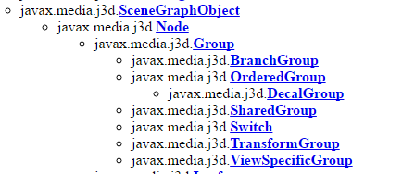
Les packages : javax.j3D.media
Ce package si ce trouve dans le jar J3dCore
Notes:
L'objet de GroupNode est un nœud de regroupement à des fins générales. GroupNode ont exactement un parent et un nombre arbitraire d'enfants qui sont rendus dans un ordre quelconque (ou en parallèle ). les enfants Null sont autorisés Opérations sur les objets sur les groupNode comprennent l'ajout , la suppression et l'énumération des enfants du nœud Groupe . Les sous-classes de noeud Group ajouter une sémantique supplémentaire
Le BranchGroup sert de pointeur à la racine d'une branche de graphe de scène ; objets BranchGroup sont les seuls objets qui peuvent être insérés dans le jeu de paramètres régionaux d'objets
Le noeud TransformGroup spécifie une transformation spatiale unique , via un objet Transform3D , qui peut positionner , orienter , et l'échelle de tous ses enfants .

Slide 10
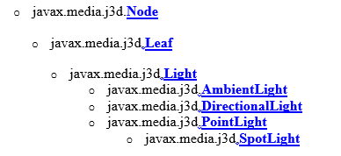
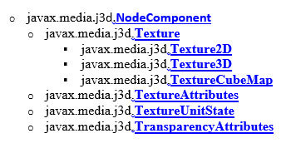
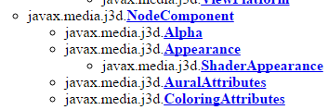
Les packages : javax.j3D.media
Sources lumineuses
Textures
Apparence
Notes:
L'objet Apparence définit tous les états de rendu qui peut être défini comme un objet composant d'un nœud Shape3D . L'état de rendu comprend.
Le nœud feuille Light est une classe abstraite Ces paramètres incluent la couleur de la lumière , un drapeau activer , et une région d'influence dans lequel ce noeud Light est actif. Un nœud de lumière contient également une liste de nœuds du groupe qui spécifie la portée hiérarchique de cette Lumière . Si la liste de champ est vide , le noeud lumière a univers portée : tous les noeuds dans la région d'influence sont affectés par ce nœud Lumière. Si la liste de la portée est non vide , seuls les nœuds feuilles sous les nœuds du groupe dans la liste de la portée sont affectées par ce nœud Light ( sous réserve des limites qui influent ) .
L'objet de texture est un objet composant d'un objet Appearence qui définit les propriétés de texture utilisés lors de mappage de texture est activée . objet Texture est une classe abstraite et tous les objets de texture doit être créée soit comme un objet ou d'un objet Texture2D Texture3D .

Slide 11
Graphe de scène
Un graphe de scène acyclique : racine = univers
2 types de nœuds :
les groupes 1 parent x enfants
Group->[ BranchGroup - TransformGroup – Primitves ]
les feuilles 1 parent 0 enfants
Leaf-> [ BackGround - Behavior - Light - Shape3D ]
On ajoute une feuille à un group avec la fonction
addChildNode(Node nœud)
Notes:
Une application Java3D doit construire un graphe de scène acyclique dont la racine est un univers (structure d’arbre)

Slide 12
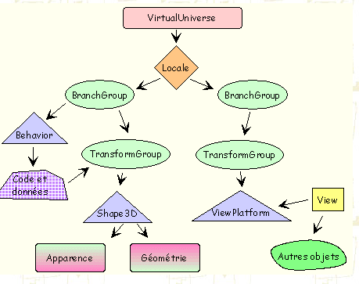
Graphe de scène
Ex :
Notes:
VirtualUniverse: Racine d'un graphe de scène. Une application peut contenir plusieurs "Univers Virtuels".
Locale: Définit d'une position en haute-résolution dans un VirtualUniverse. Container pour un ensemble de sous-graphes enracinés en cette position.
Objets dans un objet Locale définis en utilisant des coordonnées double-précision relativement à l'origine de cet objet (définition du système de coordonnées du monde virtuel pour cet objet Locale).
Méthodes set et get nécessaires à la configuration des coordonnées haute-résolution.
Méthodes pour ajouter, retirer et énumérer les graphes branches contenus
BranchGroup: Pointeur sur la racine d'une branche d'un graphe de scène. Insertion possible seulement dans l'ensemble des racines associé à un objet Locale.
TransformGroup: Un nœud Group qui contient une transformation de classe Transform3D appliquée à chacun de ses fils avant son traitement.

Slide 13
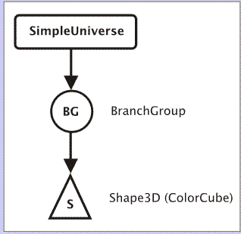
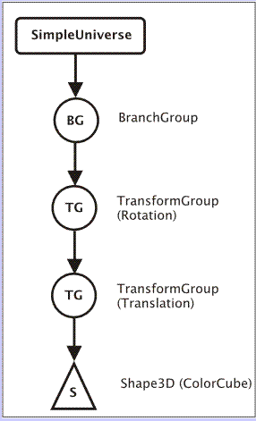
Graphe de scène
Exemple 1
l'arborescence correspondant à un programme 3D traçant un cube multicolore
Exemple 2
Rotation appliquée à notre cube multicolore suivie d’une translation
Notes:
Voici un autre exemple d'arbre correspondant à une scène 3D affichant un objet ayant subi deux transformations géométriques au préalable. Nous verrons dans le chapitre consacré aux transformations que celles - ci sont toujours appliquées dans un ordre bien précis : de la feuille vers la racine. Dans notre exemple, c'est la translation qui est d'abord appliquée à l'objet ColorCube puis la rotation ensuite. L'ordre d'exécution des transformations est primordial car nous n'obtiendrions pas du tout le même résultat si la rotation était appliquée en premier :

Slide 14
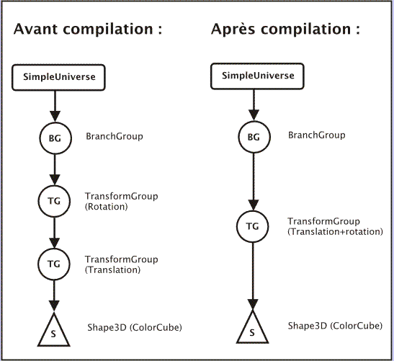
Graphe de scène
Compilation
BranchGroup.compile()
Optimisation interne
Notes:
La classe BranchGroup possède une méthode compile(). L'appel de cette méthode convertit toute la branche de l'arbre située sous le nœud BranchGroup en une représentation interne qui est optimisée pour le moteur de rendu afin d'avoir un affichage rapide. Les optimisations effectuées par cette méthode compile() sont multiples, l'une d'entre elles consiste à transformer plusieurs nœuds de type TransformGroup consécutifs en une seul objet TransformGroup. La transformation 3D résultante n'en sera que plus performante :

Slide 15
Graphe scène : exécution
Java3D utilise plusieurs threads, asynchrones et indépendants :
rendu graphique
rendu sonore
animation du comportement
gestion des périphériques
génération des événements (détection de collision)

Slide 16
Model de rendu
Existence de trois modèles de rendu :
Immediate mode
Retained mode
Compiled-Retained mode
Notes:
Immediate mode Permet d'utiliser ou non la structure graphe de scène inhérente à l'API Java 3D. Maximum de flexibilité au prix d'une moins bonne vitesse de rendu.
Retained mode Tous les objets définis dans le graphe de scène accessibles et manipulables (création, destruction, ...) par programme, par sélection, ... Optimisation de la vitesse de rendu par réalisation automatique d'optimisations par Java3D (opération possible car Java 3D connaît ce que le programmeur a réalisé).
Compiled-Retained mode Meilleures performances de rendu par optimisation poussée, mais perte de la flexibilité de programmation liée aux possibilités d'accès et de modification des objets. Conservation d'un accès aux objets via les capability flags

Slide 17
Arrière-plan
Classe « Background »
Par défaut : noir
Possibilité de changer la couleur ou appliquer une image

Slide 18
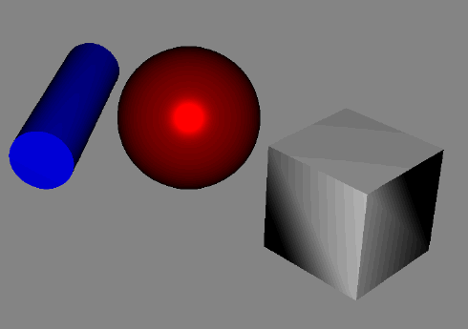
Formes de base
Dérivées de « Primitive »
Parallélipipède (classe « Box »)
Sphère (classe « Spere »)
Cylindre (classe « Cylinder »)
Cône (classe « Cone »)
Dérivées de « Shape3D »
Cube coloré (classe « ColorCube »)
Texte 2D (classe « Text2D »)
Notes:
Primitive -> formes basiques
Shape3D -> formes plus complexes

Slide 19
Formes complexes
Créer une Shape3d
Créer un tableau de points (sommets)
Créer un tableau de couleurs (1 par sommet)
Créer une Geometry
PointArray
LineArray
TriangleArray
QuadArray
LineStripArray
TriangleStripArray
TriangleFanArray
Notes:
On passe à la Geometry le tableau des points et des couleurs
!! Ordre des points… pour que facette visible face utilisateur → points énumérés en sens inverse des aiguilles d’une montre
Si la couleur des commets d’une face est la même → couleur unie
Sinon → dégradé

Slide 20
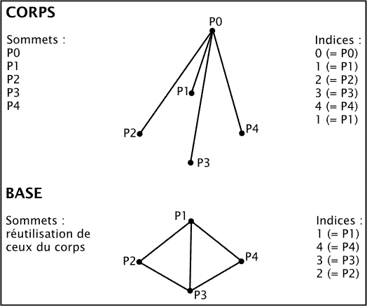
Formes complexes
Possibilité de réutiliser certains points (géométrie indicée) -> optimisation mémoire

Slide 21
Transformations
Classe « Transform3D »
Toujours associée à un nœud TransformGroup (TransformGroup.addChild(Transform3D)
Transform3D -> par rapport au centre du repère

Slide 22
Transformations simples
Translation
setTranslation(new Vector3f(0.5f, 0.5f, 0.5f));
Rotation
Autour d’un axe (X ou Y ou Z) du repère
rotX(), rotY(), rotZ()
Autour d’un axe quelconque d’origine (0,0,0)
set(new AxisAngle4f(1,1,1,angle));
Homothéties
Uniforme : setScale(0.5)
Non uniforme :
setScale(new Vector3d(0.2, 0.6, 0.8))
Notes:
rotX(), rotY(), rotZ(), set() -> annulation de de tout (rotation, translation,..)

Slide 23
Transformations multiples
1 TransformGroup
Méthode mul() pour « multiplier » les transformations Transform3D
transfo1.mul(transfo2) -> transfo 2 puis transfo
Ajout de la dernière transformation comme fils du TransformGroup
2+ TransformGroup
Un TransformGroup par transformation
Ajout de chaque TransformGroup comme fils d’un autre

Slide 24
Apparence
Construit avec les objets :
Couleur :
Colors
Rendu :
RenderingAttributes
Transparence :
TransparencyAttributes
Matériaux :
Material
Affichage :
PolygoneAttributes – PointAttributes – LineAttributes
Texture :
Texture
Notes:
Couleur
L'attribution d'une couleur à un objet 3D est assez complexe à traiter et elle dépend de plusieurs paramètres.
On peutdonner une couleur à un objet géométrique en utilisant la méthode setColors() de la classe GeometryArray, l'objet est donc colorisé en fonction des couleurs que l'on a attribuées à chacun de ses sommets. Cependant, il existe d’autres façons de coloriser un objet : - en utilisant les couleurs de la classe Material - en utilisant l'éclairage de la scène 3D.
Rendu
Nous allons étudier dans cette section quelques aspects de la classe RenderingAttributes. Nous allons voir que cette classe permet en autres d'ignorer les couleurs des sommets et de rendre tout ou partie d'un objet invisible.
nous pouvons aussi faire "clignoter" une objet en le rendant alternativement visible et invisible grâce à la méthode setVisible() de la classe RenderingAttributes :
Transparence
public TransparencyAttributes(int tMode, float tVal) tMode indique le mode de transparence que l'on veut utiliser. Citons entre autres les 2 valeurs : - TransparencyAttributes.BLENDED : la couleur de l'objet 3D est mélangée avec la couleur de l'arrière-plan de la scène 3D - TransparencyAttributes.SCREEN_DOOR : la couleur de l'objet 3D est représentée sous forme de grille dont les trous ont la couleur de l'arrière-plan. tVal représente représente le taux de transparence (0 correspond a une opacité totale et 1 à une transparence totale).

Slide 25
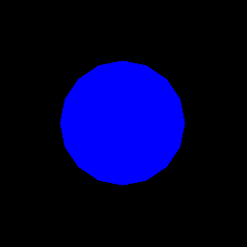
Apparence : matériaux
Code :
Rendu :
Material emissiveColor = new Material(); emissiveColor.setEmissiveColor(new Color3f(Color.blue));
Appearance appearance = new Appearance(); appearance.setMaterial(emissiveColor);
Sphere sphere = new Sphere(0.5f); sphere.setAppearance(appearance);

Slide 26
Apparence : affichage
PolygoneAttributes (polygoneMode…)
PolygonMode permet de sélectionner le rendu des facettes :
PolygonAttributes.POLYGON_FILL : les facettes sont remplies
PolygonAttributes.POLYGON_LINE : seuls les contours des facettes sont dessinnés (lignes)
PolygonAttributes.POLYGON_POINT : seuls les sommets des facettes sont dessinnés.

Slide 27
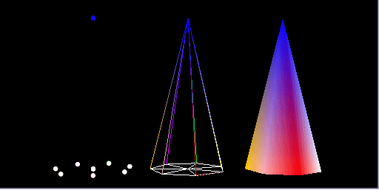
Apparence : affichage
Code :
Rendu :
Appearance apC= new Appearance();
PolygonAttributes facettes = new PolygonAttributes(PolygonAttributes.POLYGON_LINE, PolygonAttributes.CULL_NONE, 0);
apC.setPolygonAttributes(facettes); LineAttributes la= new LineAttributes
( 1f, LineAttributes.PATTERN_DASH_DOT, false); apC.setLineAttributes(la);
Notes:
Les attributs d’affichage
permettent d'afficher un objet 3D selon trois formes : le mode point,
le mode lignes (fil de fer) et
enfin le mode polygone(mode par défaut).
C'est la classe PolygoneAttributes qui va nous permettre de sélectionner l'un de ces modes pour afficher notre objet 3D :

Slide 28
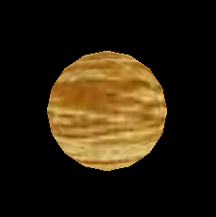
Apparence : texture
Code :
Rendu
BufferedImage image = ImageIO.read(new File("bois.jpg"));
Texture texture = new TextureLoader(image).getTexture();
Sphere sphere = new Sphere(0.5f, Primitive.GENERATE_TEXTURE_COORDS, appearance);
Appearance appearance = new Appearance(); appearance.setTexture(texture);
Notes:
Pour construire une texture, il faut d'abord charger une image
Ensuite, il faut utiliser la classe TextureLoader pour récupérer une instance de la classe Texture. La classeTexture est abstraite, on ne peut donc pas l'instancier directement, d'où l'utilisation de la classe TextureLoader :
Pour optimiser le traitement des textures, Java 3D impose que la hauteur et la largeur de l'image (en pixels) soient une puissance de 2.
Construction de notre objet 3D, ici une sphère. Il ne faut surtout pas oublier d'utiliser le champPrimitive.GENERATE_TEXTURE_COORDINATES pour que l'on puisse plaquer la texture sur la sphère. Il faut en effet générer les coordonnées de texture pour que le plaquage soit valide :
Enfin, il faut intégrer notre texture à l'apparence de la sphère grâce à la méthode setTexture() de la classeAppearance :

Slide 29
Eclairage
4 Différentes sources lumineuse :
Ambiante : AmbientLight
Unidirectionnelle : DirectionalLight
Ponctuelle : PointLight
ponctuelle en forme de spot : SpotLight
Notes:
ue l'on pouvait appliquer une couleur à un objet 3D avec la couleur des sommets, les attributs de couleur de la classe ColoringAttributes et la couleur d'émission de la classe Material.Nous allons voir dans ce chapitre que la classe Material possède trois autres types de couleurs : - la couleur ambiante - la couleur diffuse - la couleur spéculaire Ces 3 types de couleurs n'auront d'effet que si la scène 3D est éclairée.

Slide 30
Eclairage : Source lumineuse ambiante
[r1, g1, b1] => AmbientLight
[r2,g2,b2] => Material
objet 3D => [r1r2, g1g2, b1b2].
Ex : lumière ambiante = blanc
Couleur ambiante de Material = verte
Les composantes R-B sont de la lumière ambiante sont absorbées et V est refléchie.
Notes:
Source lumineuse ambiante (classe AmbientLight) est réfléchie par la couleur d'ambiance de la classe Materia
Soient [r1, g1, b1] les 3 composantes RGB de la lumière ambiante de la classe AmbientLight et [r2,g2,b2] les 3 composantes RGB de la couleur d'ambiance de la classe Material, alors la couleur résultante qui sera réfléchie par notre objet 3D sera : [r1r2, g1g2, b1b2].

Slide 31
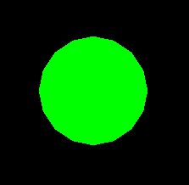
Eclairage source lumineuse ambiante
Code :
Rendu :
public AmbientLight(Color3f color) color
setAmbientColor() de la classe Material
Couleur ambiante sphère : cyan
Couleur lumière ambiante de couleur : jaune.
Notes:
Pour construire une source lumineuse ambiante, on peut utiliser le constructeur suivant :
public AmbientLight(Color3f color) color est la couleur de la lumière
Cette lumière va être réfléchie par la couleur ambiante de matériau que l'on va affecter à notre objet 3D. On utilise la méthode setAmbientColor() de la classe Material pour donner une couleur ambiante à notre objet :
public void setAmbientColor(Color 3f) color est la couleur ambiante du matériau
Dans notre exemple, nous allons construire une sphère possédant une couleur ambiante cyan éclairée par une lumière ambiante de couleur jaune. Pour la lumière de couleur jaune, les composantes [R,G,B] valent : [1,1,0] Pour la lumière cyan du matériau, les composants [R,G,B] valent : [0,1,1] La matériau va donc absorber la composante rouge et va refléchir les composantes vertes et bleues. Or comme la lumière ambiante incidente n'a pas de composante bleue, seule la composante verte sera réfléchie. En conclusion, notre objet aura donc une couleur verte !!

Slide 32
Eclairage : Source lumineuse unidirectionnelle
Classe DirectionLight:
source ponctuelle infiniment loin de la scène
Réfléchie par :
DiffuseColor
SpecularColor
Réfléxion dépend
Orientation de la source
Direction de le source
Notes:
Cette source peut être assimilée à une source ponctuelle placée infiniment loin de la scène à éclairer (comme le soleil par exemple).
Ce sont les couleurs de diffusion (diffuseColor) et de spécularité (specularColor) de la classe Material qui réfléchissent cette lumière.
Cependant, contrairement à la lumière ambiante,
cette reflexion dépend de l'orientation des facettes par rapport à la direction de la lumière provenant de la source
: plus une facette "regarde" la source plus elle sera éclairée.

Slide 33
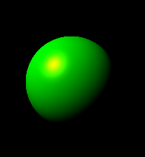
Eclairage : Source lumineuse unidirectionnelle
Code :
Rendu :
public DirectionalLight(Color3f color, Vector3f direction)
setDiffuseColor() de la classe Material
Les sources lumineuse unidirectionnelle ne réfléchit que les couleurs diffuses et spéculaires
Notes:
Tout comme notre exemple précédent sur la lumière ambiante, la composante verte sera principalement réfléchie mais à l'endroit où les normales des facettes sont orientées parallèlement à la direction de la lumière incidente, la couleur réfléchie apparaîtra jaune, couleur de la source. En fait, sur les facettes les plus éclairées, la couleur de la lumière incidente est directement réfléchie (sans absorption par le matériau) tandis que les facettes moins éclairées ne réfléchiront que les couleurs non absorbées par le matériau (tout comme la lumière ambiante). C'est le principe d'un matériau contenant une couleur diffuse.

Slide 34
Eclairage : source lumineuse ponctuelle
Classe PointLight:
Rayonne dans toutes les directions
Réfléchie par :
DiffuseColor
SpecularColor
Réfléxion dépend
Orientation de la facette vis-à-vis de la source
Notes:
Cette source rayonne dans toutes les directions à partir d'un point dans l'espace, un peu comme une ampoule. Tout comme une source lumieuse unidirectionnelle, ce sont les couleurs de diffusion (diffuseColor) et de spécularité (specularColor) de la classe Material qui réfléchissent cette lumière. Et cette reflexion dépend également de l'orientation des facettes vis à vis de la source.

Slide 35
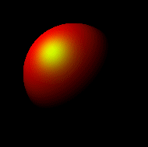
Eclairage source lumineuse ponctuelle
Code :
Rendu :
public PointLight(Color3f color, Point3f position, Point3f attenuation)
public void setSpecularColor(Color3f color)
public void setShininess(int shininess)
Brillance de 1-128 64 par défaut
Notes:
public PointLight(Color3f color, Point3f position, Point3f attenuation) color représente la lumière de cette source ponctuelle position représente la position de la source attenuation représente l'attenuation de la source (x = attenuation constante, y = attenuation linéaire, z = attenuation quadratique). L'attenuation se calcule par la formule : attenuation = 1 / (x + yd + zd²) avec d distance entre la position de la source lumineuse et un point de l'objet éclairé
. Dans l'exemple que nous allons étudier pour illustrer cette source, nous allons utiliser dans le matériau qui constitue notre objet 3D (toujours une sphère ici) une couleur diffuse rouge et une couleur spéculaire verte. Nous allons également jouer sur la brillance (shininess) du matériau. Pour introduire une couleur spéculaire à notre matériau, il suffit d'utiliser la méthode setSpecularColor() de la classe Material :
public void setSpecularColor(Color3f color) color est la couleur spéculaire du matériau.
La brillance d'un matériau peut être modifiée grâce à la méthode setShininess() de la classe Material :
public void setShininess(int shininess) shininess est la brillance su matériau. La brillance peut varier entre 1 (peu brillant) et 128 (très brillant) La valeur par défaut est de 64. Concrètement, on va voir que notre exemple que plus on diminue la brillance et moins le halo représentant l'impact de la source lumineuse ponctuelle sera net.

Slide 36
Eclairage : champ d’action
L’éclairage ne s’applique plus à toute la scène
L’éclairage s’applique à un groupe d’objets choisis
Méthode addScope(Group) de la classe « Light »
Notes:
On passe à un objet Light le TransformGroup auquel l’éclairage s’applique

Slide 37
Interaction avec la souris
Classe abstraite « Behavior »
Classe abstraite « MouseBehavior »
4 Classes de base : « MouseRotate », « MouseTranslate », « MouseZoom », « MouseWheelZoom »
Actions prédéfinies
BranchGroup parent = new BranchGroup();
TransformGroup mouseTransform = new TransformGroup();
MouseRotate rotate = new MouseRotate(mouseTransform);
rotate.setSchedulingBounds(new BoundingSphere()); parent.addChild(rotate);
Notes:
MouseRotate : bouton gauche souris → rotation de l’objet autour des axes X et Y
MouseTranslate : bouton droit souris → translation selon les axes X et Y
MouseZoom : alt + bouton gauche souris → zoom selon l’axe Z
MouseWheelZoom : roulette souris → zoom selon axe Z

Slide 38
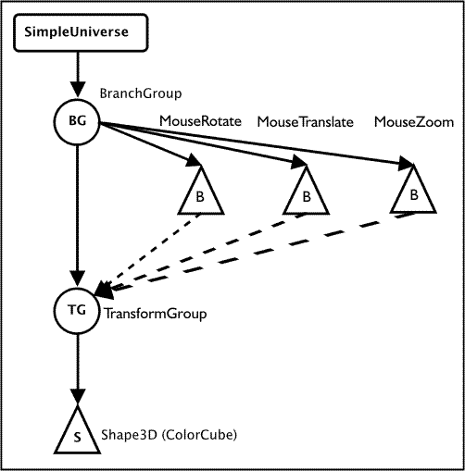
Interaction avec la souris
Notes:
Un Behavior est le fils d’BranchGroup mais a un TransformGroup auquel il s’applique

Slide 39
Autres interactions
Gérer les événements clavier
Pour souris et clavier :
Actions prédéfinies
Création de « Behavior »
Interception d’objets avec la souris
Gestion des collisions entre objets

Slide 40


Slide 41

Vocabulaire
Primitive : formes géométriques de bases, pouvant être créées sur demande par le logiciel, mathématiquement parfaites car régies par des formules mathématiques
Maillage : discrétisation spatiale d’un milieu continu, ou aussi, une modélisation géométrique d’un domaine par des éléments proportionnés finis et bien définis.

